Slide 1

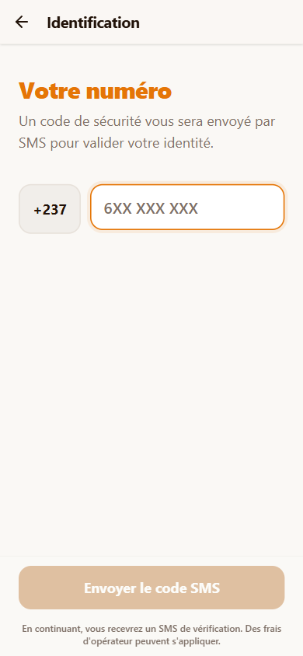
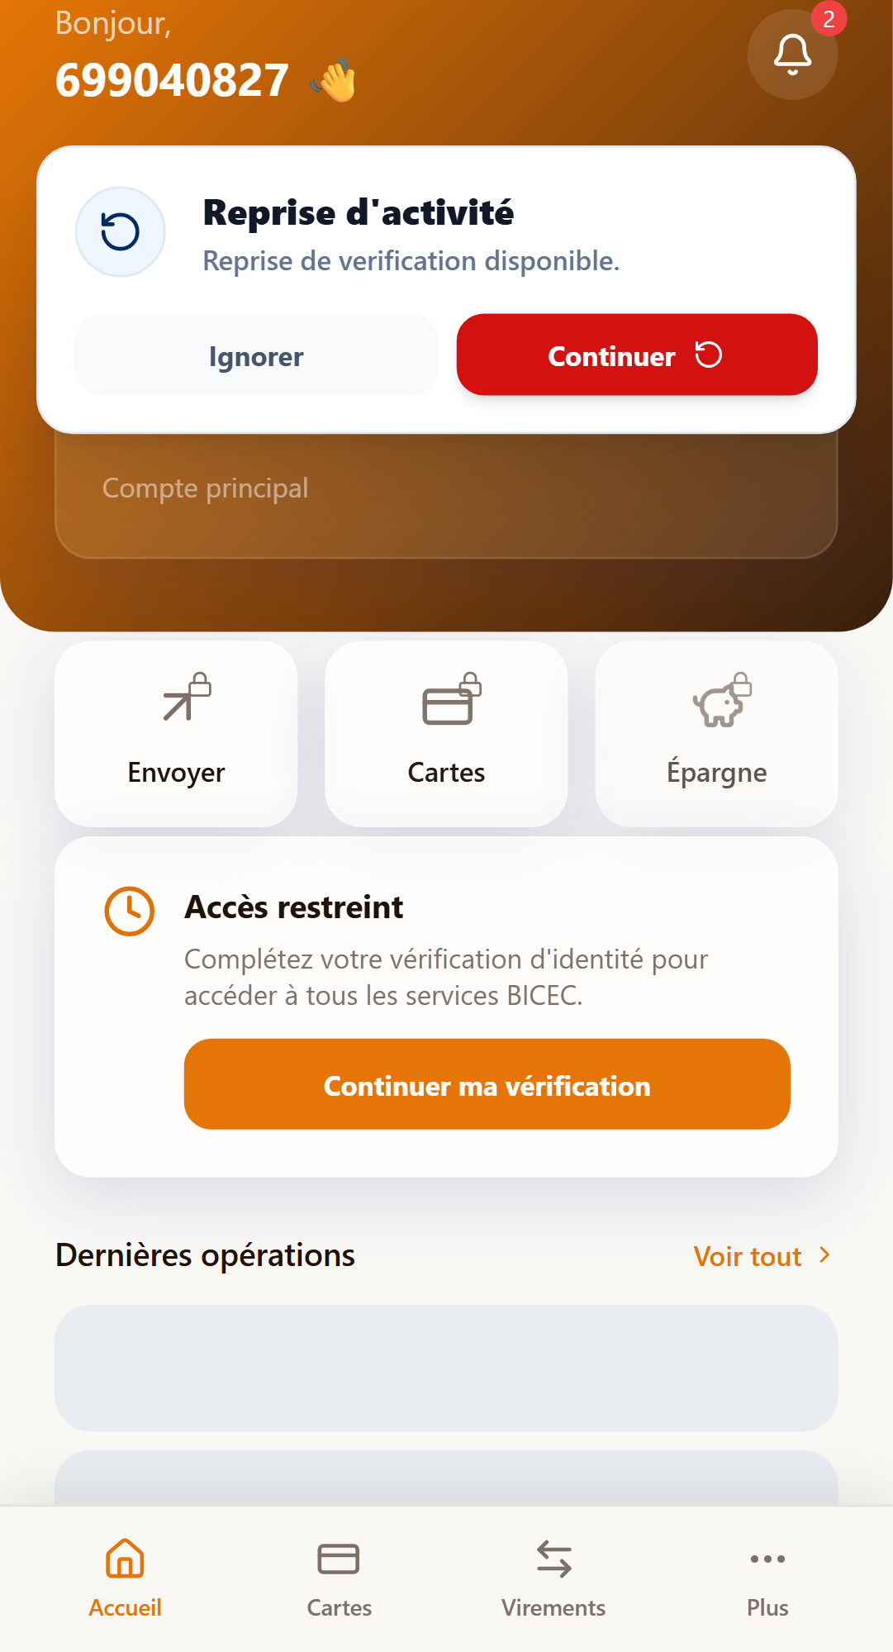
VeriPass
PITCH DE BUY-IN
Le compte qui commence avant l'agence.
VeriPass vend une promesse simple: le client avance vite, la banque garde la main, chaque décision laisse une preuve.
moins d'effort
plus de preuve
côté client
côté banque
Pas une app de plus. Un parcours qui fait acheter la confiance.
Deck commercial - MVP VeriPass
01

Slide 2
L'ANGLE VENDEUR
Le moment à gagner: quand le client est encore motivé.
Ils connaissent déjà la banque. Ce qu'il faut leur faire sentir, c'est la valeur du moment capturé: l'intention du client ne doit pas se perdre entre les pièces, les relances et l'attente.
ENVIE
PREUVE
CONFIANCE
RELATION
je veux ouvrir / activer
je capture mes pièces
la banque vérifie
le compte devient vendable
La promesse à vendre n'est pas "dématérialiser un formulaire". C'est convertir une intention client en dossier exploitable avant que l'énergie commerciale ne retombe.
VeriPass buy-in pitch
02

Slide 3
BUY-IN PAR PROFIL
Chaque personne doit acheter son propre bénéfice.
Règle de vente
Ne pas chercher l'accord global d'abord. Créer six petits oui.
Le pitch ne doit pas expliquer la BICEC à la BICEC. Il doit donner à chaque profil une raison personnelle de dire: oui, ce pilote m'aide.
Profil
Ce qu'il achète
La phrase qui le touche
Direction
une décision de sponsoring défendable
croissance visible, risque contenu
Réseau
un client mieux préparé avant l'agence
moins de friction, plus de conversation
Conformité
une vitesse qui sait s'arrêter
alerte, blocage, justification
DSI
un périmètre pilote maîtrisé
architecture lisible, intégration par paliers
Audit / Risques
une décision reconstituable
qui a fait quoi, quand, pourquoi
Marketing / Digital
une rampe vers les services
compte, BI PAY, carte, épargne
VeriPass buy-in pitch
03

Slide 4
PRODUIT VENDU COMME SYSTÈME
Un dossier, quatre lectures utiles.
VeriPass transforme des captures client en langage métier: simple pour le client, exploitable pour l'agent, bloquant pour la conformité, pilotable pour le management.
Agent
Pilotage
preuve prête à juger
décision visible
Client
Conformité
capture guidée
risque qui bloque
Dossier KYC vivant
preuves + statuts + historique
Ce n'est pas une collection de fonctionnalités. C'est une chaîne de conviction: chaque écran doit convaincre le prochain acteur.
VeriPass buy-in pitch
04

Slide 5
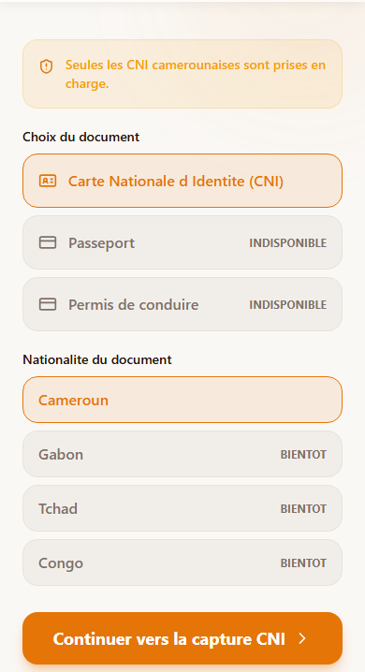
PREUVE CLIENT
Le client ne remplit pas un dossier. Il avance.
Le parcours doit donner une sensation de progression: identité, pièces, statut, reprise. C'est commercial avant d'être technique.
Réassurer
voir où il en est
Guider
montrer la prochaine action
Limiter
CNI Cameroun d'abord, le reste plus tard
À dire en salle: "L'expérience client n'est pas là pour faire joli; elle protège la conversion."
MVP screenshots - mobile
05

Slide 6
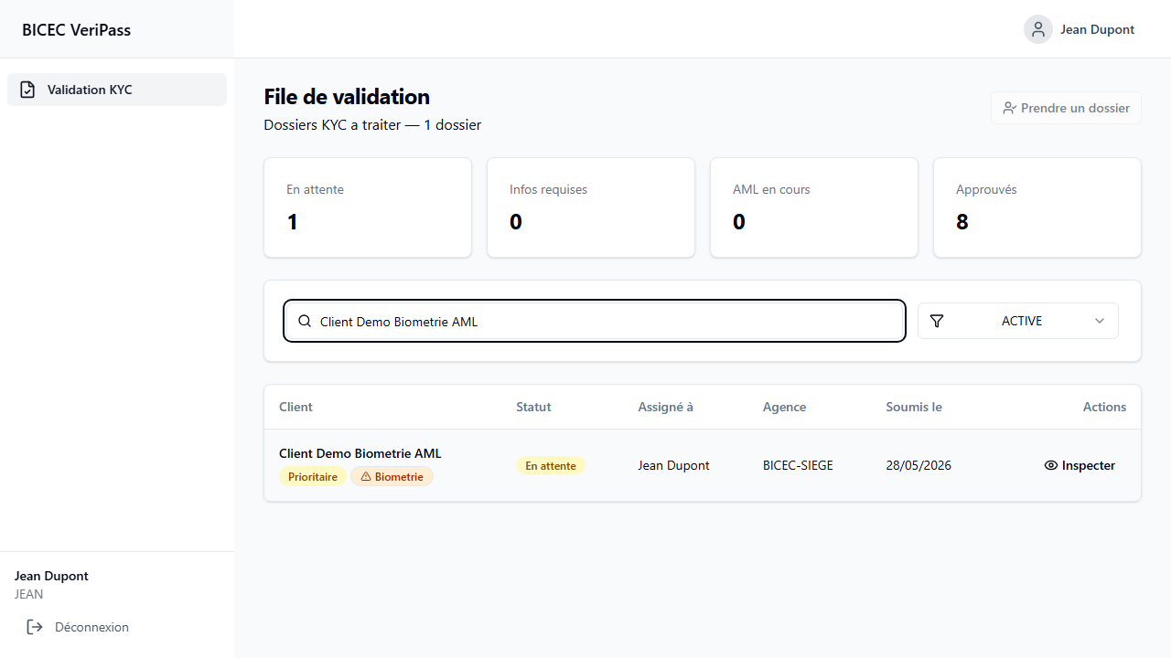
PREUVE AGENT
L'agent reçoit une décision à préparer, pas un paquet de fichiers.
C'est le bon message pour le réseau et les opérations: VeriPass ne prend pas la place de l'agent, il lui évite de commencer à zéro.
Avant
chercher, relancer, comprendre le dossier
Avec VeriPass
ouvrir, juger, demander, décider
Ce qu'il vend
un service plus net au client
Phrase à faire passer
L'agent garde le dernier mot; VeriPass lui donne un dossier plus clair.
VeriPass buy-in pitch
06

Slide 7
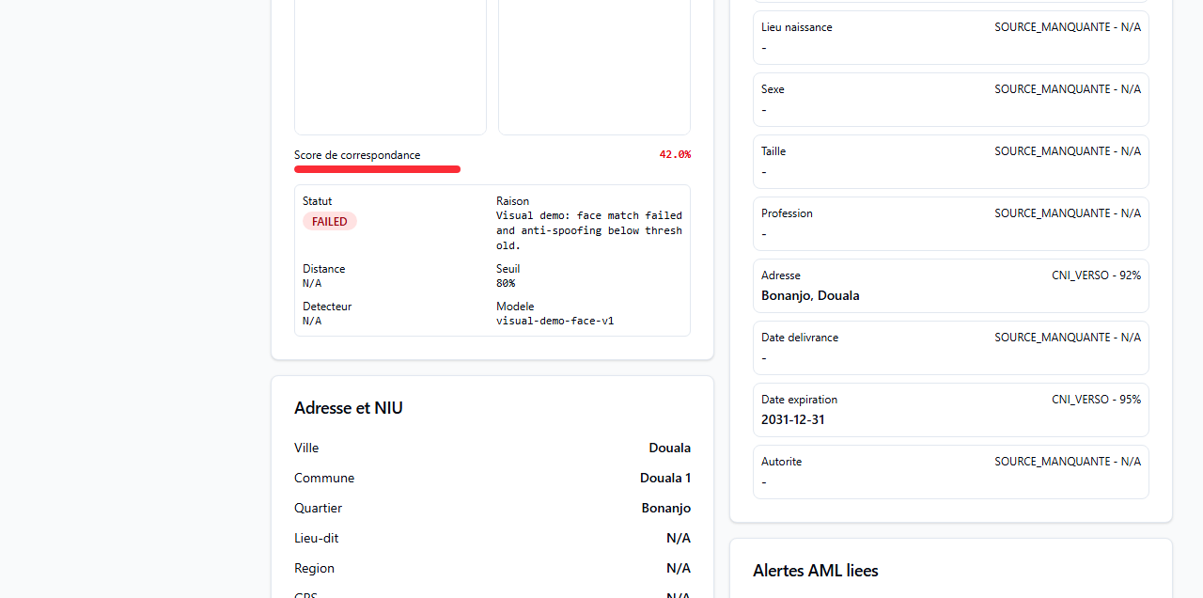
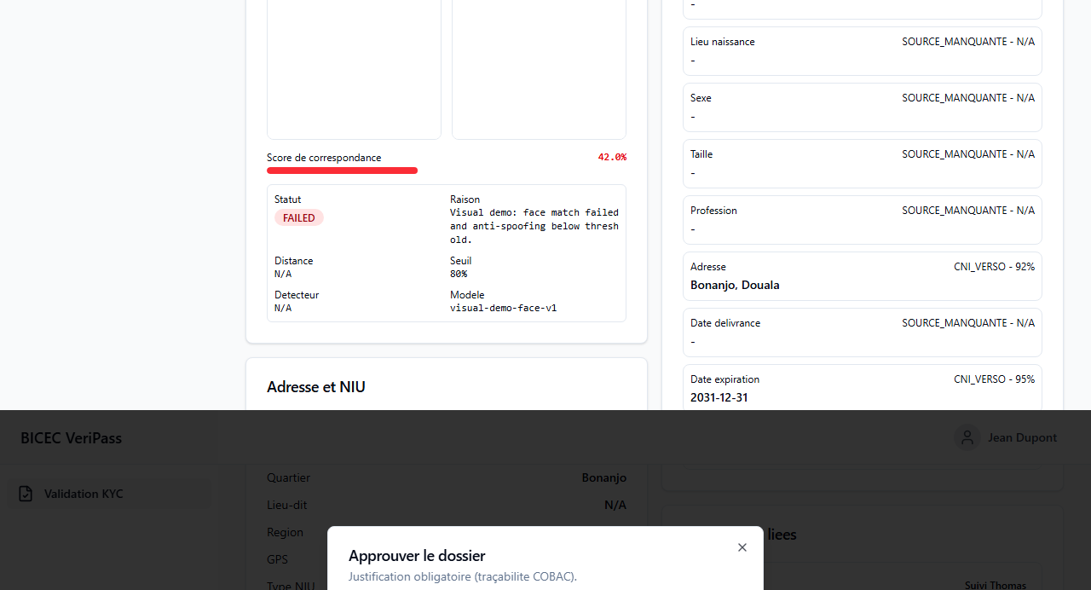
PREUVE CONFORMITÉ
La vitesse s'arrête quand le risque parle.
C'est la slide qui doit rassurer les profils conformité, risques, audit et direction: l'accélération ne contourne pas le contrôle.
Le moment vendeur
Même avec un agent volontaire, le système bloque si l'alerte AML est ouverte.
Le message n'est pas "IA magique". Le message est: contrôle visible, décision assumée.
MVP screenshots - AML/CFT control
07

Slide 8
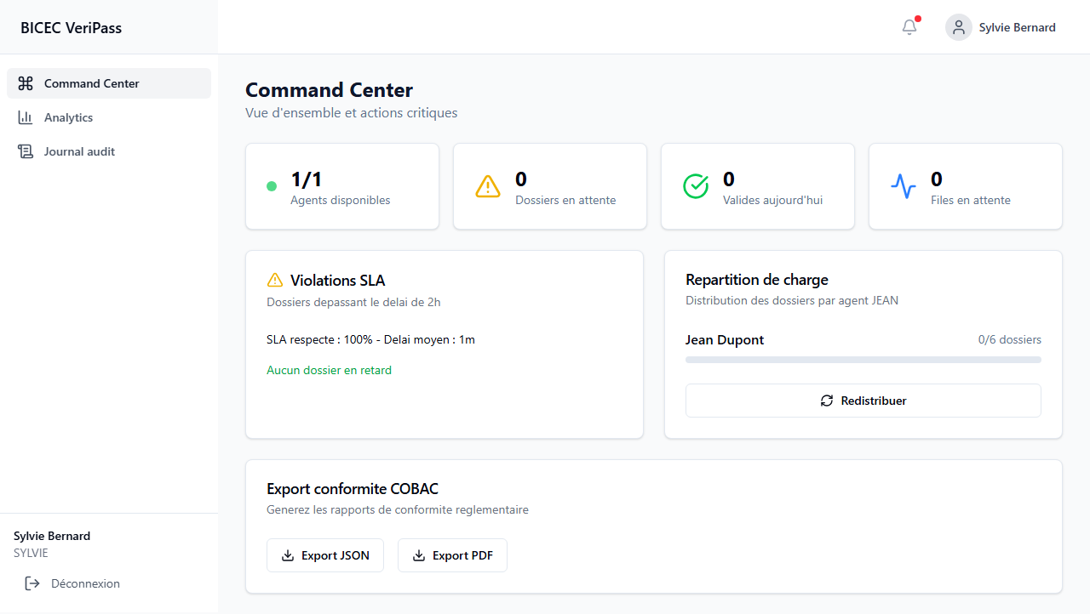
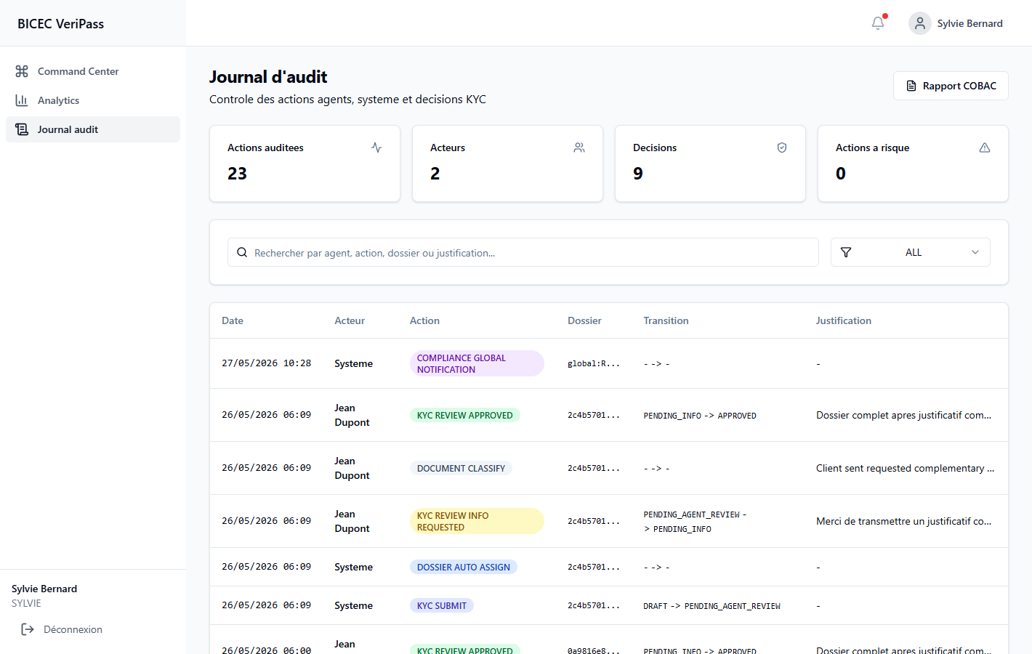
PREUVE PILOTAGE
Le manager voit le risque avant qu'il devienne une surprise.
Le buy-in de la direction ne vient pas d'un écran de plus. Il vient d'une sensation de contrôle: charge, statuts, décisions et piste d'audit dans le même récit.
Command center
Audit exploitable
VeriPass buy-in pitch
08

Slide 9
CROISSANCE COMMERCIALE
Le KYC devient la porte d'entrée de la relation.
Le vrai produit que BICEC achète n'est pas seulement la vérification. C'est le passage de l'intention vers l'activation commerciale.
Identité
preuve capturée
Intention
Compte
le client commence
dossier validé
À vendre
Un parcours KYC qui ouvre la conversation commerciale, pas seulement le compte.
Services
BI PAY, carte, épargne
VeriPass buy-in pitch
09

Slide 10
CE QUE LE PILOTE VEND
Sponsoriser VeriPass, ce n'est pas acheter un outil. C'est acheter une décision plus sûre.
Le bon niveau de demande n'est pas un déploiement national. C'est une expérimentation cadrée qui donne assez de preuve pour décider.
01
Confiance client
02
Confiance métier
03
Confiance contrôle
04
Confiance décision
un parcours qui donne envie de terminer
un dossier structuré pour agir plus vite
des arrêts clairs quand le risque est présent
un pilote qui dit quoi industrialiser
La demande: un sponsor métier, un sponsor conformité, un sponsor SI, et un créneau de démo pilotée.
VeriPass buy-in pitch
10

Slide 11
DÉMO EN SALLE
En huit minutes, ils doivent voir une histoire, pas une visite guidée.
La démo doit monter en tension: désir client, dossier agent, contrôle conformité, pilotage direction, puis demande de sponsor.
1
2
3
4
5
Client
Agent
Risque
Pilotage
Ask
le parcours donne envie de finir
le dossier arrive déjà lisible
une alerte bloque la décision
la preuve reste visible
on transforme la démo en pilote
Ne pas commenter chaque bouton. Dire ce que chaque écran change dans la tête de la personne qui doit dire oui.
VeriPass buy-in pitch
11

Slide 12
VeriPass
La meilleure innovation est celle qui donne envie au client et confiance au banquier.
Décision demandée
Autoriser une démo sponsorisée, puis un pilote contrôlé.
VeriPass est prêt à être jugé sur une chose: sa capacité à transformer un parcours KYC en relation bancaire plus fluide, plus sûre et plus vendable.
Métier + Conformité + SI
trois sponsors, une décision claire
Dernière phrase à dire
"Je ne vous demande pas de croire le prototype. Je vous demande de lui donner le droit de prouver sa valeur devant les métiers."
VeriPass - decision slide
12

